Slide 1
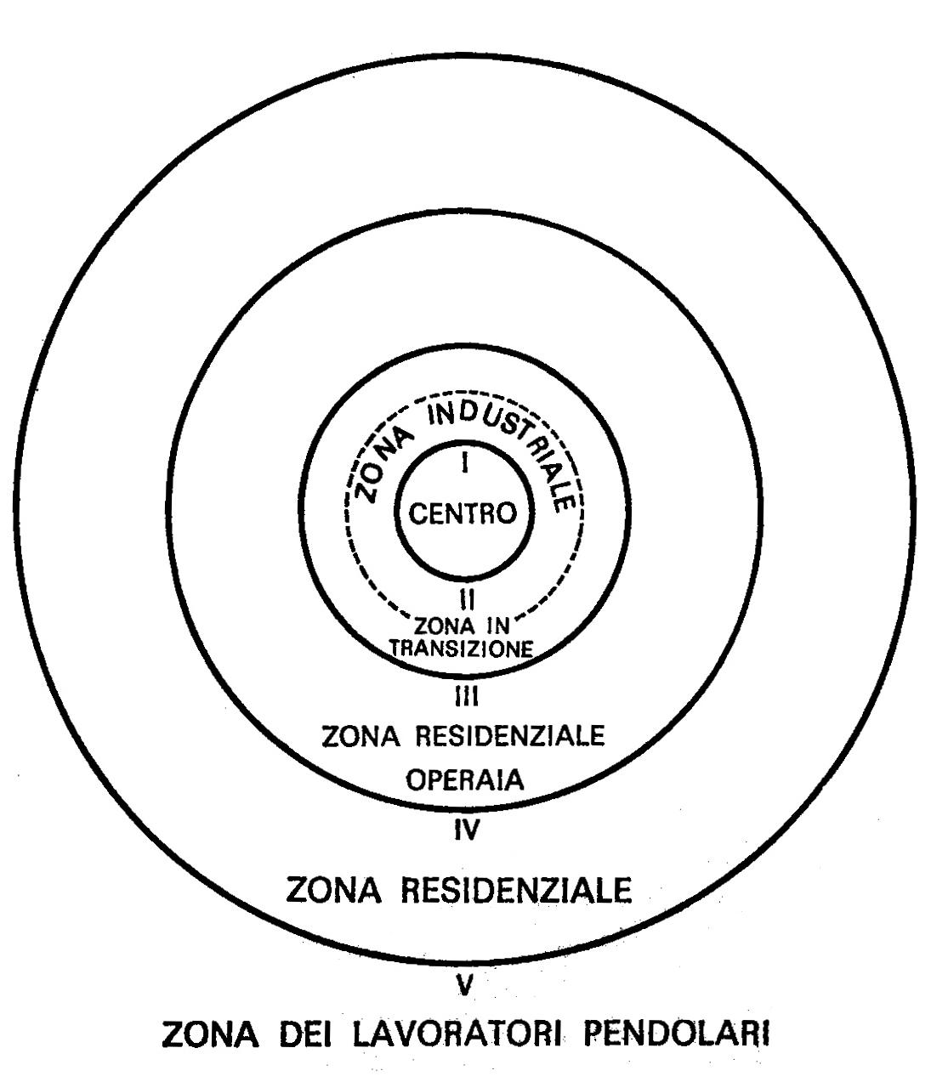
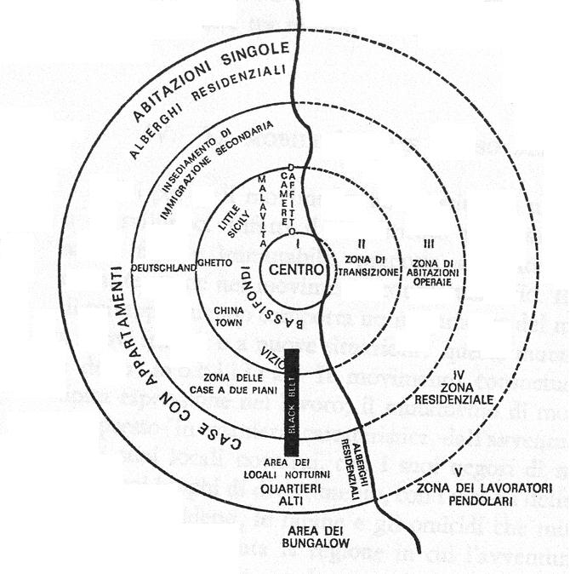
I modelli globali di uso del suolo urbano: la scuola dell’ecologia sociale di Chicago.
Il modello di Burgess
a
b
Fonte: Morelli, 2010

